Slide 1
PixStudio
빅데이터 기반 이미지 편집 온라인 솔루션
종합설계프로젝트1 1분반 4팀
가파로브 자혼기르, 박준서, 이상준, 정지후

Slide 2
중간발표 2차
목 차
01 / 수행 배경 및 목표
02 / 시스템 설계
03 / 진행 상황
04 / 이슈 사항
05 / 향후 일정
PixStudio
02

Slide 3
수행 배경 및 목표
01

Slide 4
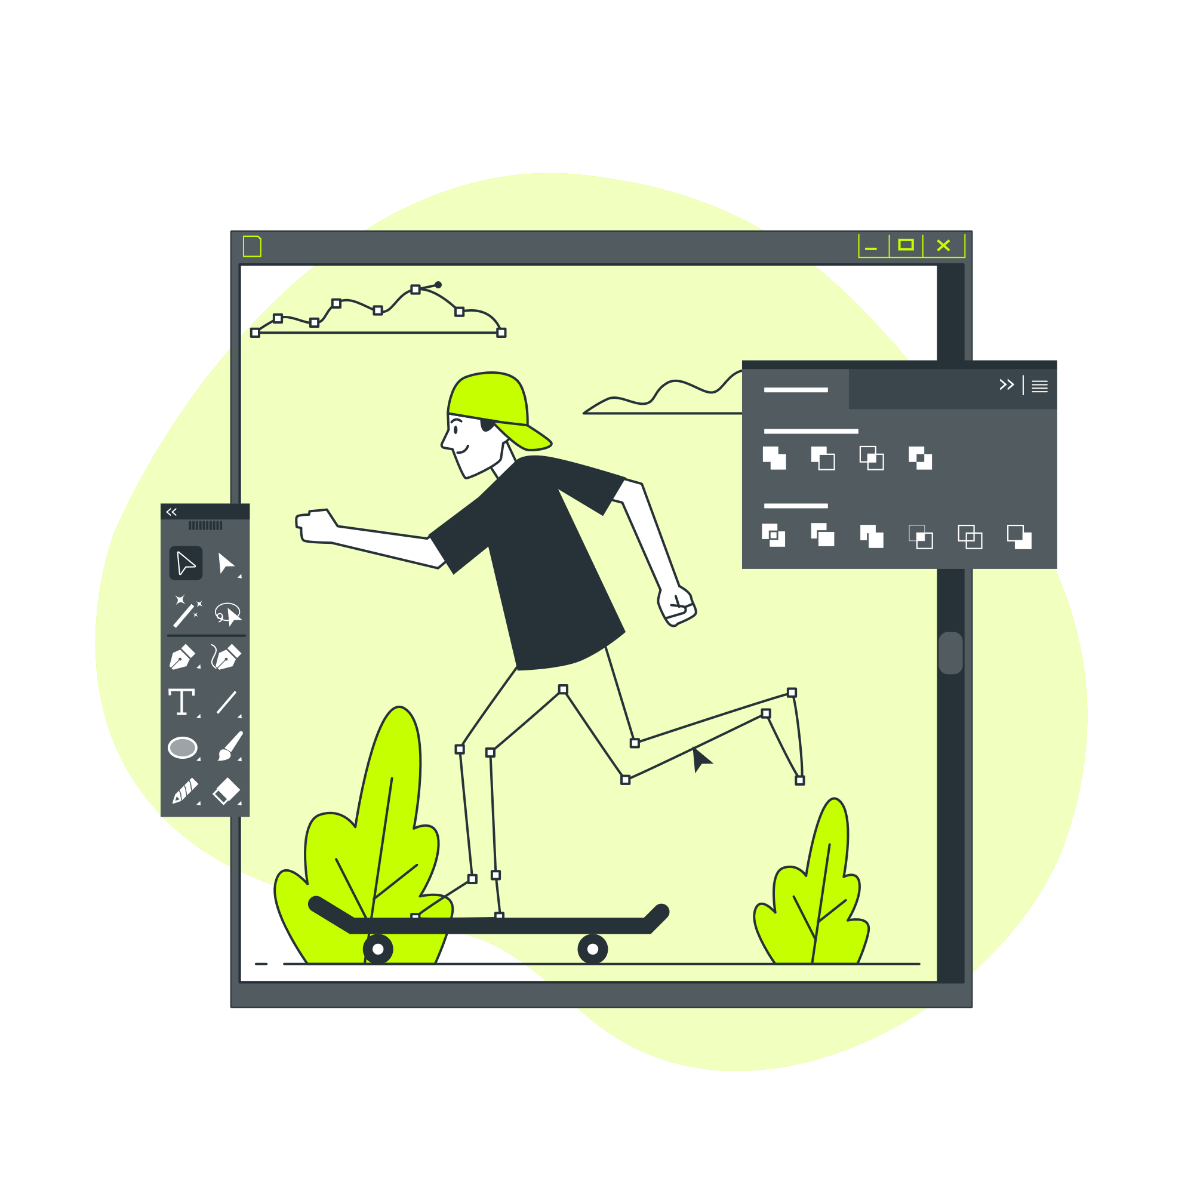


수행 배경 및 목표
컨텐츠 창작 활동 급증으로
이미지 편집 수요 증가
쉽고 간편한
이미지 편집 솔루션 제공
무료
빅데이터 이미지
활용
PixStudio
04

Slide 5
시스템 설계
02

Slide 6

Web Application
이미지 편집 솔루션
브라우저
PixStudio
06

Slide 7

FrontEnd – Web Page
HTML
JavaScript
CSS
PixStudio
07

Slide 8
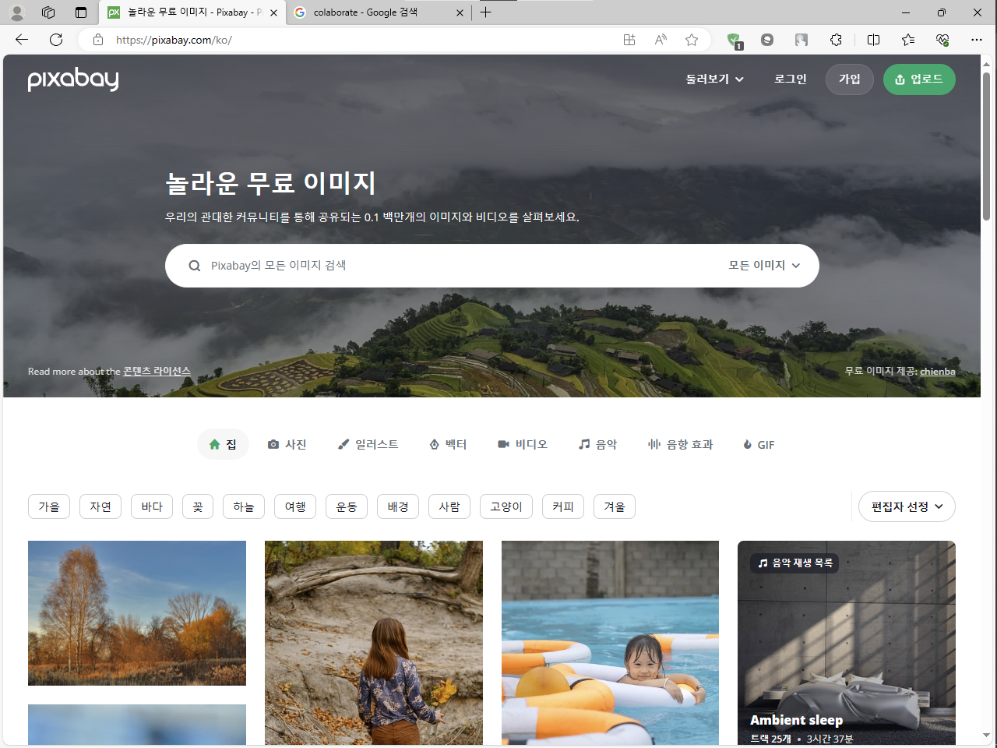
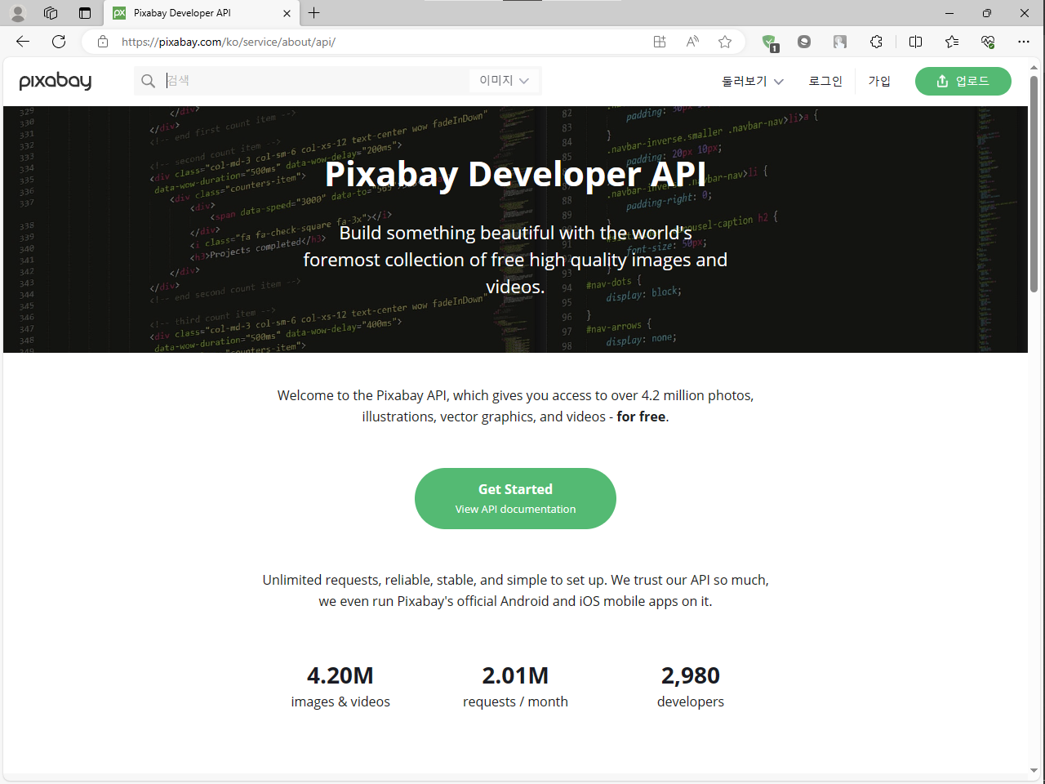
FrontEnd – BigData Image
Pixabay
Pixabay API
PixStudio
08

Slide 9


BackEnd – Web Server
Node.js
NAVER Cloud Platform
PixStudio
09

Slide 10

BackEnd – Project Save
Server 임시저장
편집 중인 이미지
PixStudio
10

Slide 11





BackEnd – DB Server, File Server
Amazon RDS
for MySQL
Microsoft Azure
Blob Storage
PixStudio
11

Slide 12
진행 상황
03

Slide 13
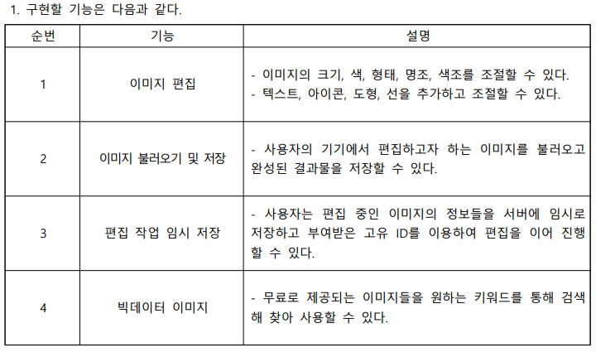
수행계획서 – 구현할 기능
PixStudio
13

Slide 14
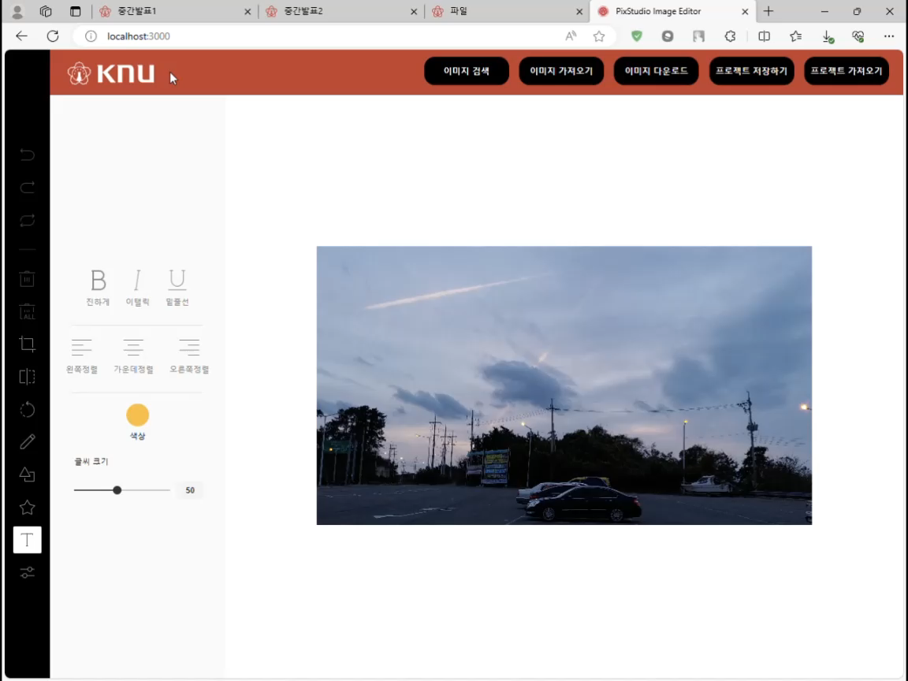
이미지 편집
PixStudio
14

Slide 15
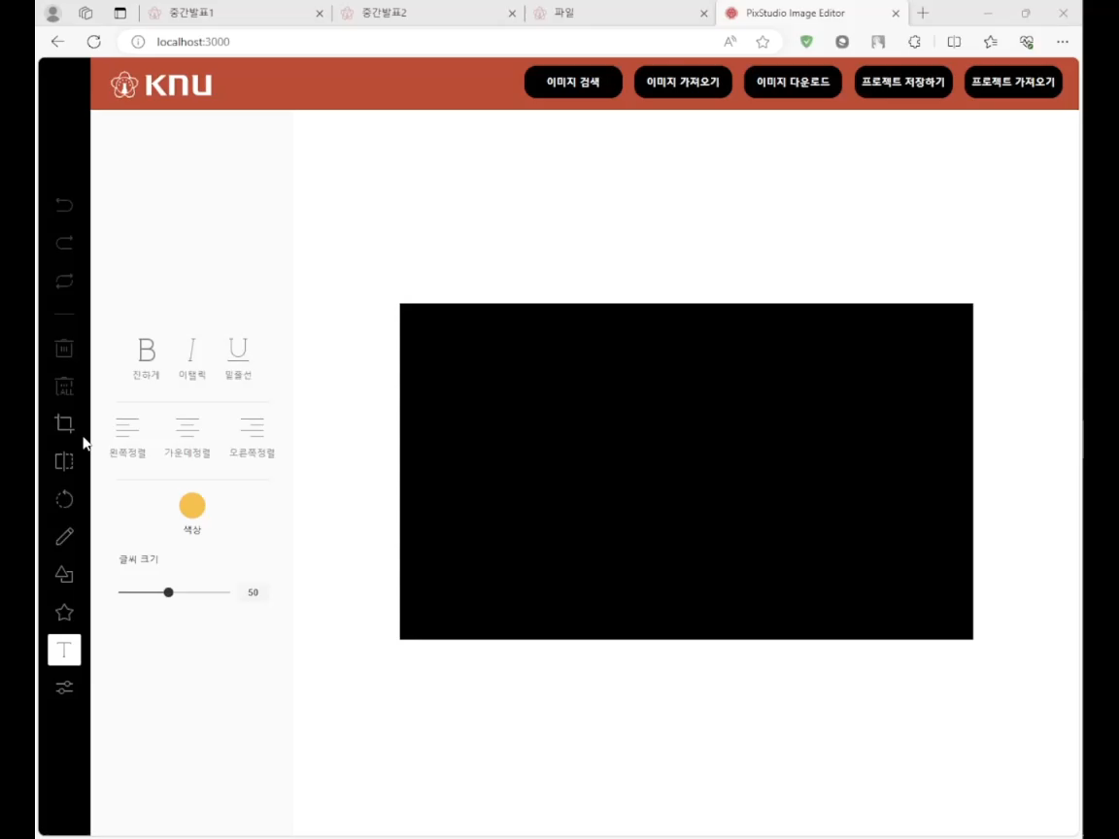
이미지 불러오기 및 저장
PixStudio
15

Slide 16
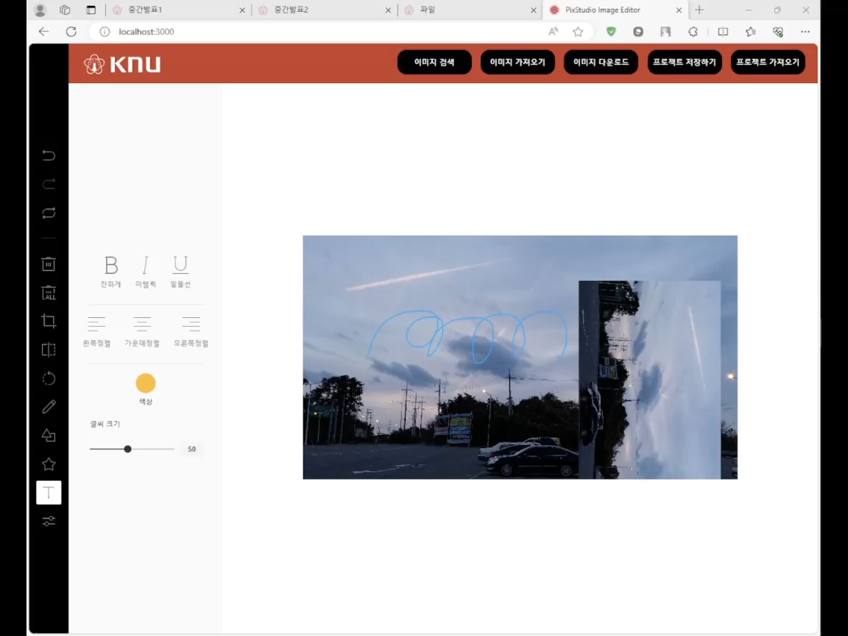
편집 작업 임시 저장
PixStudio
16

Slide 17
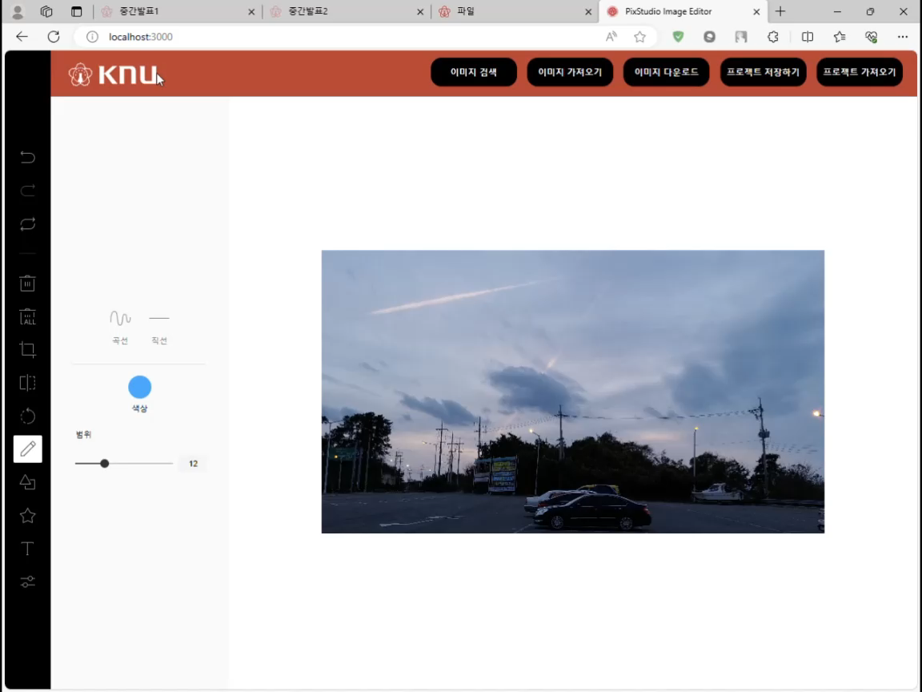
빅데이터 이미지
PixStudio
17

Slide 18
이슈 사항
04

Slide 19
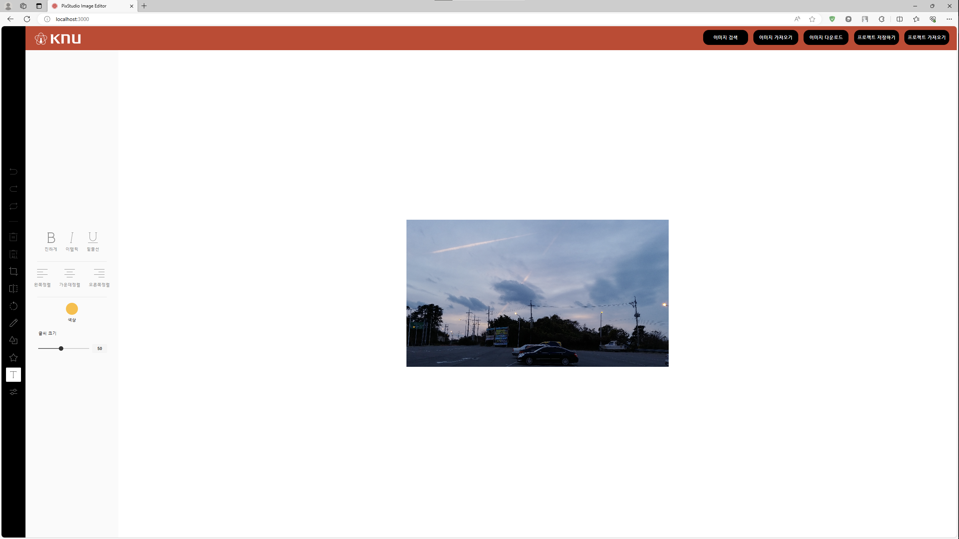
고해상도 레이아웃 문제
작업 영역이 작음
PixStudio
19

Slide 20
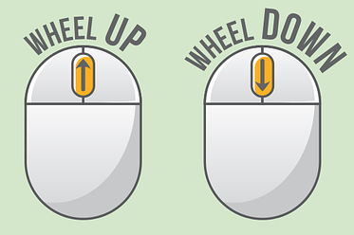


고해상도 레이아웃 문제: 임의 확대/축소 기능 추가
확대 / 축소 버튼
마우스 스크롤
PixStudio
20

Slide 21
향후 일정
05

Slide 22
향후 일정
상시 / 결과물 점검 및 보완
11.13 / UCWIT2023 논문 제출
11.24~25 / UCWIT2023 참석
12.19 / 최종 발표
PixStudio
13

Slide 23
PixStudio
감사합니다.
종합설계프로젝트1 1분반 4팀
가파로브 자혼기르, 박준서, 이상준, 정지후
PPT 템플릿 출처: papatalabs.com
4페이지 모든 이미지 출처: Freepik.com
6페이지 이미지 출처: Freepik.com, pixabay.com
7페이지 모든 이미지 출처: pngwing.com
9페이지 이미지 출처: pixabay.com, ncloud.com
10페이지 이미지 출처: Freepik.com, pixabay.com
11페이지 이미지 출처: aws.amazon.com, mysql.com, azure.microsoft.com
20페이지 모든 이미지 출처: pixabay.com

